Slide 1
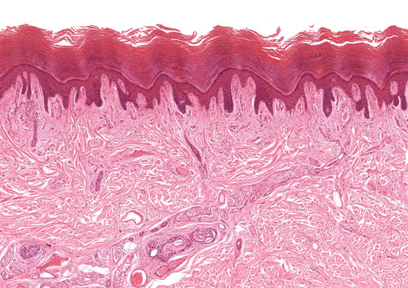
Histologia Animal
Tecido Epitelial
Tecido Conjuntivo

Slide 2
Tecido Epitelial
Caracterizado por Células Justapostas
Indiferenciadas
Pouca/Nenhuma Substância intercelular
Origem: Variada
Ectoderme
Mesoderme
Endoderme
Avascular → Nutrição pelo conjuntivo adjacente
Sustentação: Lâmina Basal

Slide 3
Tecido Epitelial - Classificação
Quanto à forma das células:
Pavimentosa → trocas (capilares)
Cúbica → revestimento (glândulas)
Prismática → revestimento (intestino)
Quanto ao número de camadas:
Simples: uma camada
Estratificado: várias camadas. Importante para proteção. Ex: Epitélio da pele
Pseudoestratificado: uma camada com células de diferentes alturas
Transição: poucas camadas, células com diferentes tamanhos, permite expansão do órgão. Ex: bexiga

Slide 4
Tecido Epitelial - Classificação
Quanto à função:
Revestimento
Glandular

Slide 5
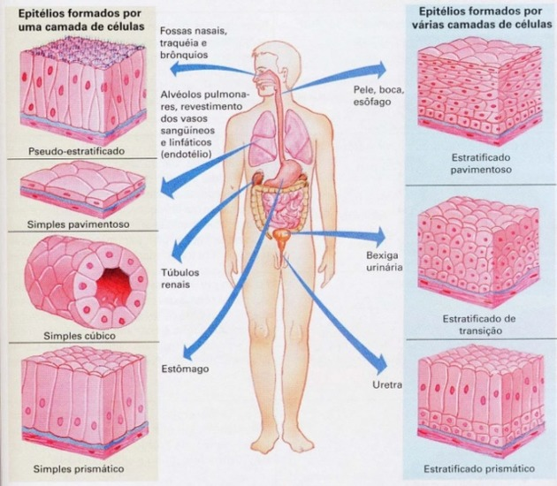
Tecido Epitelial de Revestimento
Reveste os órgãos

Slide 6
Tecido Epitelial Glandular
Glândulas
Podem ser:
Exócrinas: secreção para fora do corpo ou dentro de cavidades
Sudoríparas
Mamárias
Lacrimais
Endócrinas: secretam hormônios para a corrente sanguínea
Hipófise
Tireóide
Adrenais
Etc.
Anfícrinas (Mistas): porção exócrina e endócria.Ex: Pâncreas
Exócrina: suco pancreático
Endócrina: Insulina e Glucagon

Slide 7
Tecido Conjuntivo
Rico em Substância Intercelular (Intersticial)
Grande diversidade de tipos celulares
Vascularização
União entre tecidos
Fibras
Origem: mesoderme

Slide 8
Tecido Conjuntivo - Composição
1) Substância intercelular:
Água
Polissacarídeos
Proteínas
2) Fibras proteicas
Colágenas → colágeno → resistência a tração
Elásticas → elastina → elasticidade
Reticulares → colágeno fino em rede

Slide 9
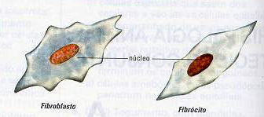
Tecido Conjuntivo - Composição
3) Células
Mesenquimatosas: dão origem a outras células
Fibroblastos: mais frequentes
Produção da substância intercelular/fibras
Retículo endoplasmático e golgi desenvolvidos
Fibroblasto = ativo
Fibrócito = inativo

Slide 10
Tecido Conjuntivo - Composição
3) Células
Macrófagos: alto poder fagocitário → proteção
Mastócitos:
Heparina: anticoagulante
Histamina: vasodilatador
Plasmócitos:
Produção de anticorpos → defesa
Originam-se dos linfócitos
Adipócitos
Acumulam gotas lipídicas → reserva de energia

Slide 11
Tecido Conjuntivo - Classificação
Tecido Conjuntivo Propriamente Dito
Tecido Conjuntivo Hematopoiético
Tecido Conjuntivo Adiposo
Tecido Conjuntivo Sanguíneo
Tecido Conjuntivo Cartilaginoso
Tecido Conjuntivo Ósseo

Slide 12
Tecido Conjuntivo Propriamente Dito
A)Frouxo
Abundância de substância intercelular
Pobre em fibras (frouxo)
Diversidade celular
Preenchimento de espaços entre os órgãos
Nutrição e sustentação de epitélios
Constitui os Nervos
Cicatrização

Slide 13
Tecido Conjuntivo Propriamente Dito
B) Denso
Rico em fibras → denso
Menor quantidade de subtância intercelular
Fibroblasto como principal célula
B1) Modelado
Fibras colágenas ordenadas
Tendões e ligamentos
B2) Não Modelado
Fibras colágenas não ordenadas
Derme e Pericôndrio (tecido que nutre cartilagens)

Slide 14
Tecido Conjuntivo Hematopoiético
Produção e amadurecimento das células sanguíneas
A) Mieloide
Medula óssea vermelha → produção das células
B) Linfoide
Amadurecimento das células
Tonsilas (antigas amidgalas)
Linfonodos
Timo
Baço

Slide 15
Tecido Conjuntivo Adiposo
Armazenamento de lipídios
Adipócitos → reserva de energia
Isolante térmico
Proteção contra choques mecânicos
A) Unilocular (Branco)
Uma única gota lipídica grande
B) Multilocular (Pardo/Marrom)
Diversas gotas lipídicas
Ricas em mitocôndrias
Animais hibernantes e Humanos Recém Nascidos

Slide 16
Tecido Conjuntivo Sanguíneo
Plasma (líquido) + Elementos Figurados (células)
Plasma:
Água (90%)
Excretas
Nutrientes
Gases
Sais minerais
Proteínas
Carboidratos
Etc.

Slide 17
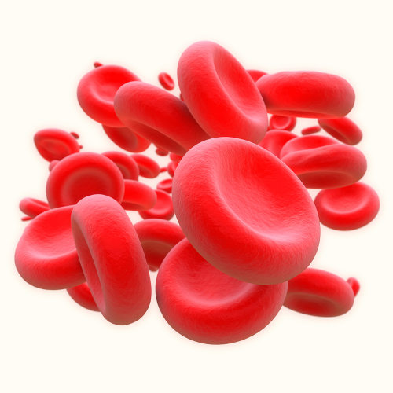
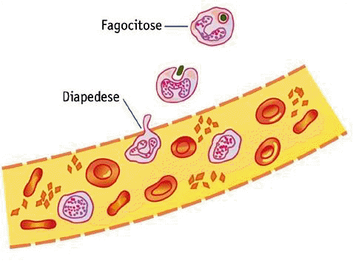
Sangue – Elementos Figurados
Hemácias (Glóbulos Vermelhos/Eritrócitos)
Transporte de gases (O2)
Bicôncavas
Ausência de Núcleo nos mamíferos (120 dias)
Pigmento: hemoglobina (Fe) → O2
Leucócitos (Glóbulos brancos)
Defesa contra invasores
Sobrevivem aproximadamente 12 dias
Realizam diapedese, fagocitose e digestão

Slide 18
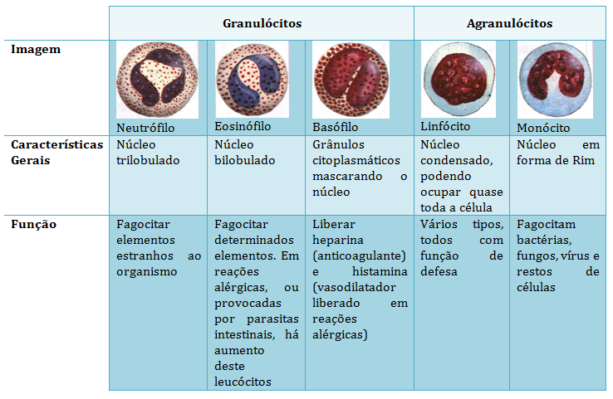
Sangue – Leucócitos

Slide 19
Leucócitos - Linfócitos
T = produzido na medula óssea → Timo
CD4 = auxiliar
Reconhecimento de invasores
Estimula os Linfócitos B a produzir anticorpos
Estimula os Macrófagos
Alvo da AIDS (SIDA)
CD8 = citotóxicos/citolíticos
Destruir células infectadas
B = produzido na medula óssea
Produção de anticorpos

Slide 20
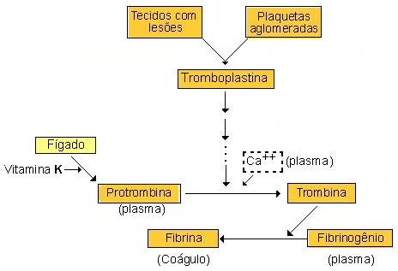
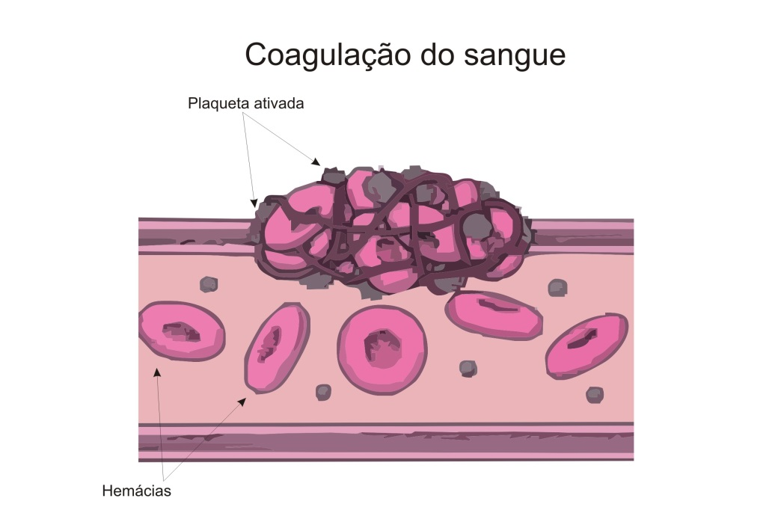
Sangue – Elementos Figurados
Plaquetas (trombócitos)
Derivados de Megacariócitos na medula vermelha
Homeostasia = coagulação sanguínea
Sobrevivem em média 10 dias

Slide 21
Tecido Conjuntivo Cartilaginoso
Formação das cartilagens do corpo
Nariz
Orelha
Discos intervertebrais
“Esqueleto” embrionário
Articulações
Sustentação com flexibilidade
Único tecido conjuntivo avascular
Molde para formação dos ossos

Slide 22
Tecido Conjuntivo Cartilaginoso
Células
Condroblastos: célula ativa, alto metabolismo, produção das fibras
Condrócitos: células com menor metabolismo, dentro de espaços chamados de lacunas
Classificação
Hialina
Elástica
Fibrosa

Slide 23
Tecido Conjuntivo Cartilaginoso
Cartilagem Hialina:
Cartilagem mais comum
Nariz, articulações, laringe, traqueia e brônquios
Esqueleto embrionário
Quantidade Moderada de Fibras Colágenas
Cartilagem Elástica
Fibras elásticas > fibras colágenas
Trompa de Eustáquio, pavilhão auditivo, epiglote e laringe
Cartilagem fibrosa
Grande Quantidade de Fibras Colágenas
Articulações e ponto de contato entre tendões e ossos
Discos intervertebrais

Slide 24
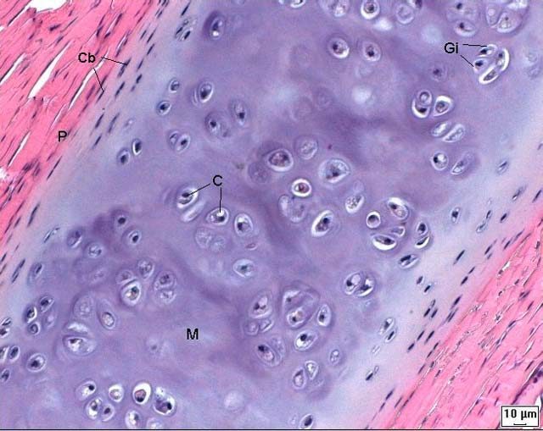
Tecido Conjuntivo Cartilaginoso
Cb = condroblasto
C = condrócito

Slide 25
Tecido Conjuntivo Ósseo
Rígidos e Resistentes
Fibras colágenas + cálcio e fósforo
Vascularizado
Funções:
Resistência
Proteção
Armazenamento de lipídios
Movimento
Sustentação
Reserva de Cálcio

Slide 26
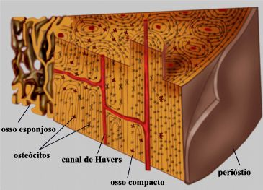
Tecido Conjuntivo Ósseo
Células:
Osteoblastos → prod. Matriz óssea
Osteoclastos → reabsorção óssea, remodelação dos ossos
Canais
Havers: longitudinais
Volkmann: transversais

Slide 27
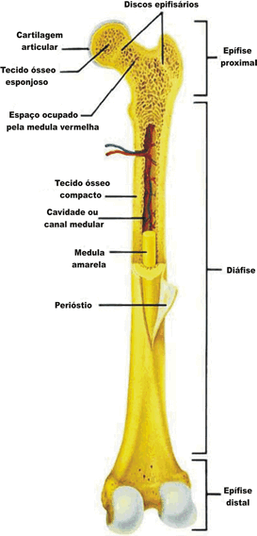
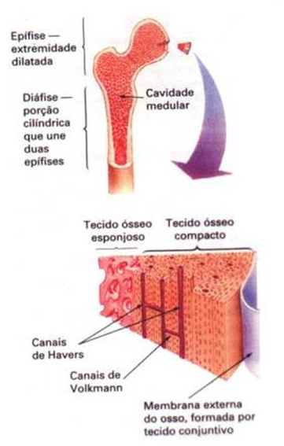
Tecido Conjuntivo Ósseo

Slide 28
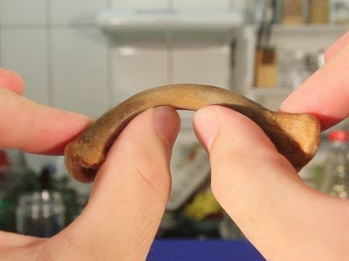
Tecido Conjuntivo Ósseo
Fibras Colágenas dão resistência aos ossos mas não dureza
Cálcio dá dureza
Ausência = doença dos ossos de vidro
Experiência para remoção de cálcio de osso de galinha
Osso + Vinagre + 3 semanas

Slide 29
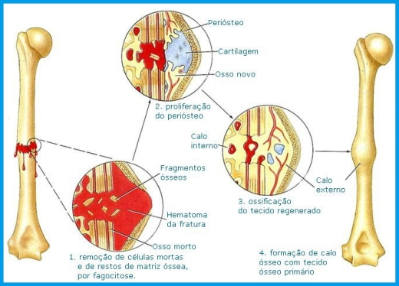
Tecido Conjuntivo Ósseo
Ossos em constante remodelação
Osteoblastos + Osteoclastos
Capacidade de Regeneração

Slide 30
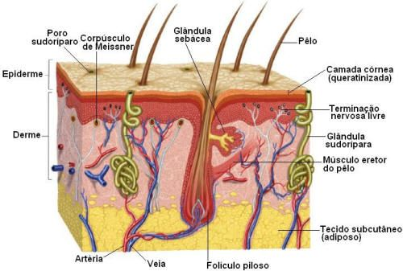
PELE
Maior órgão do corpo
Epiderme (epitelial) + Derme (conjuntivo denso)
Tela subcutânea = tecido adiposo
Epiderme estratificada queratinizada
Proteção
No contato da epiderme com a derme são encontrados melanócitos
Produção de melanina (coram a pele)
Proteção contra raios ultravioleta
Derme = fibras colágenas e elásticas; vasos sanguíneos, nervos e raiz dos pelos, glândulas sudoríparas e sebáceas

